Slide 1
Операционные системы, разрабатываемые в России:
Российские дистрибутивы Linux

Slide 2
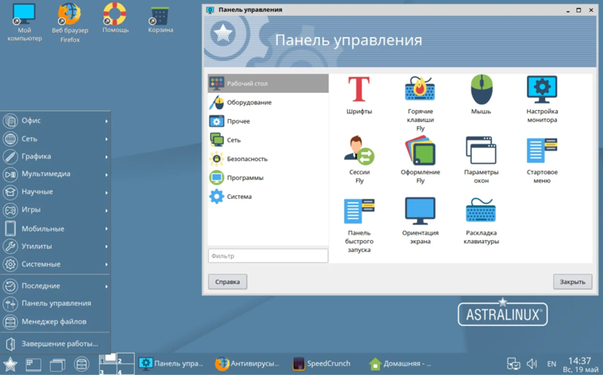
Astra Linux (ГК «Астра»)

Slide 3
Особенности продуктов Astra Linux:
основаны на Debian Linux;
высокий уровень отказоустойчивости;
минимальные риски вирусных атак;
ОС применяются более чем в 3000 российских организаций;
официальное отсутствие экспортных ограничений;
единая платформа для всех видов устройств — от мобильных до мейнфреймов;
собственный графический интерфейс, адаптированный для сенсорных экранов.

Slide 4
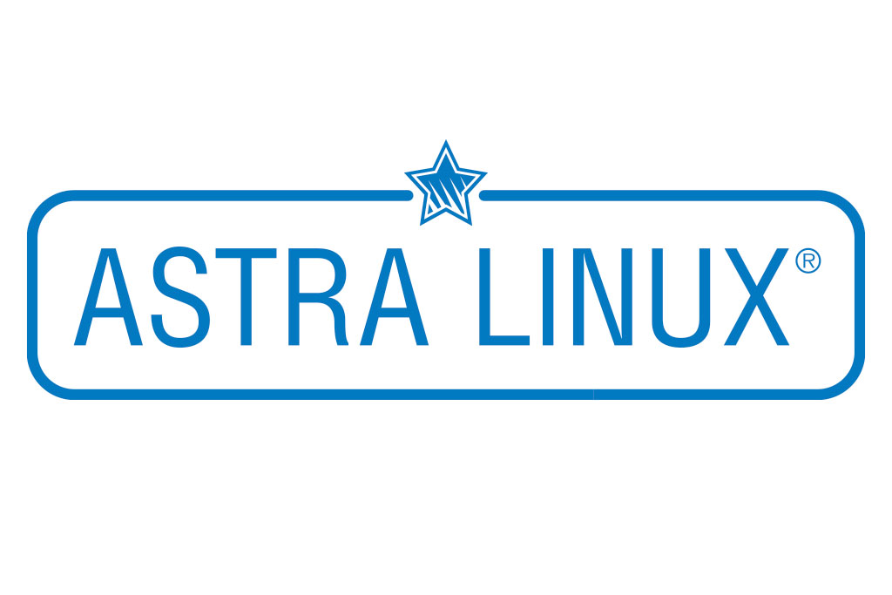
Основные версии операционной системы:
Серверная
Десктопная
Мобильная

Slide 5
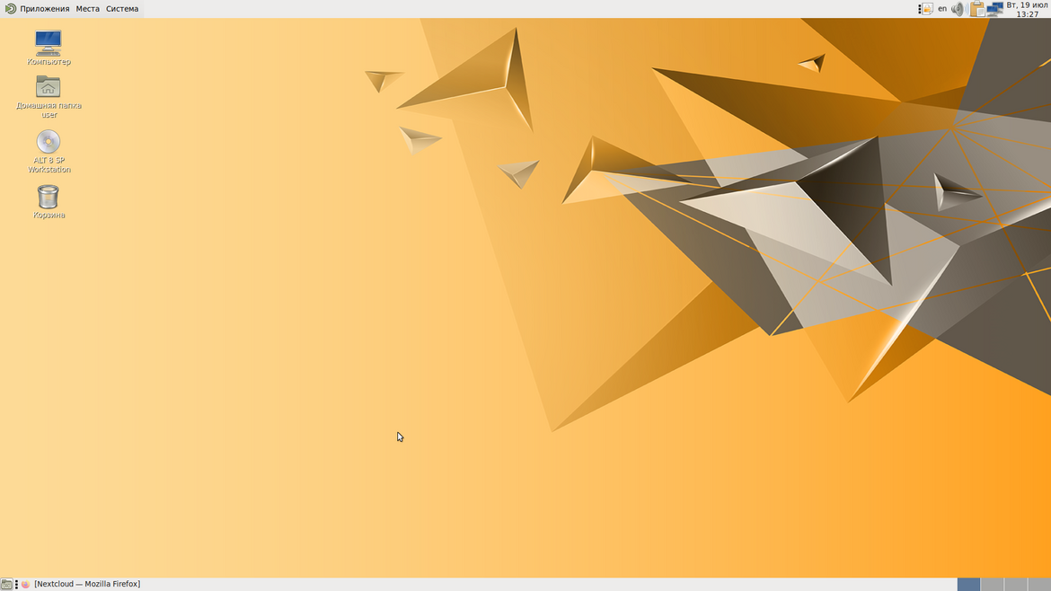
ОС «Альт» («БазАльт СПО»)

Slide 6
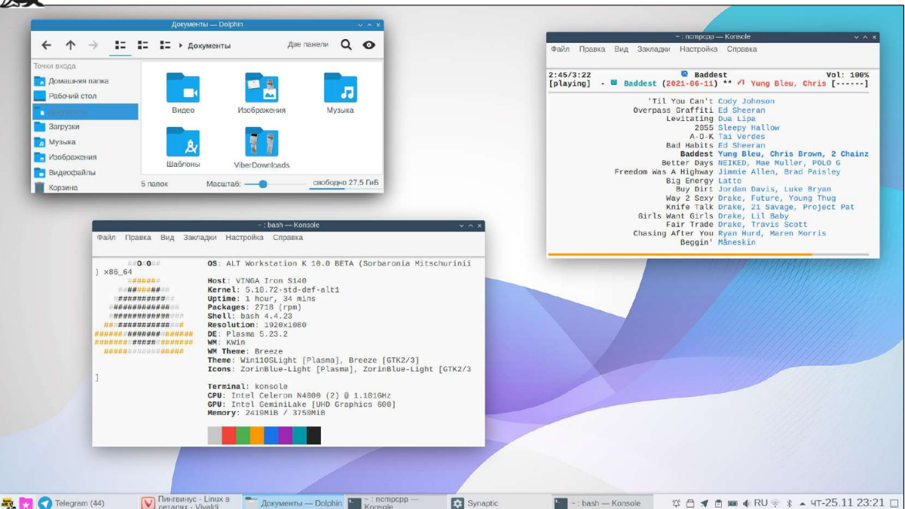

Slide 7
Основные версии операционной системы:
«Альт СП»
ОС «Альт Рабочая станция»
«Альт Сервер»
«Альт Сервер Виртуализации»
«Альт Образование»
Simply Linux

Slide 8
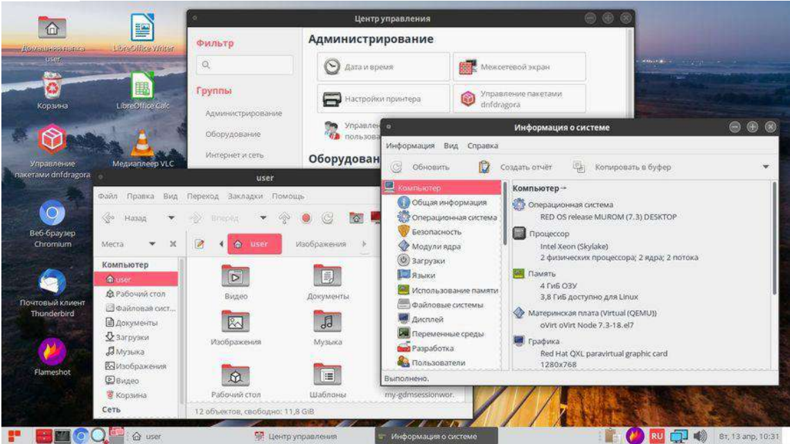
«Ред ОС» («Ред Софт»)

Slide 9
Особенности продуктов «Ред Софт»
Решения “Ред Софт”:
зарегистрированы в Реестре программного обеспечения Минцифры России;
обладают широкой экосистемой совместимости;
имеют собственный репозиторий;
основаны на Debian Linux;
имеют простой графический интерфейс.

Slide 10
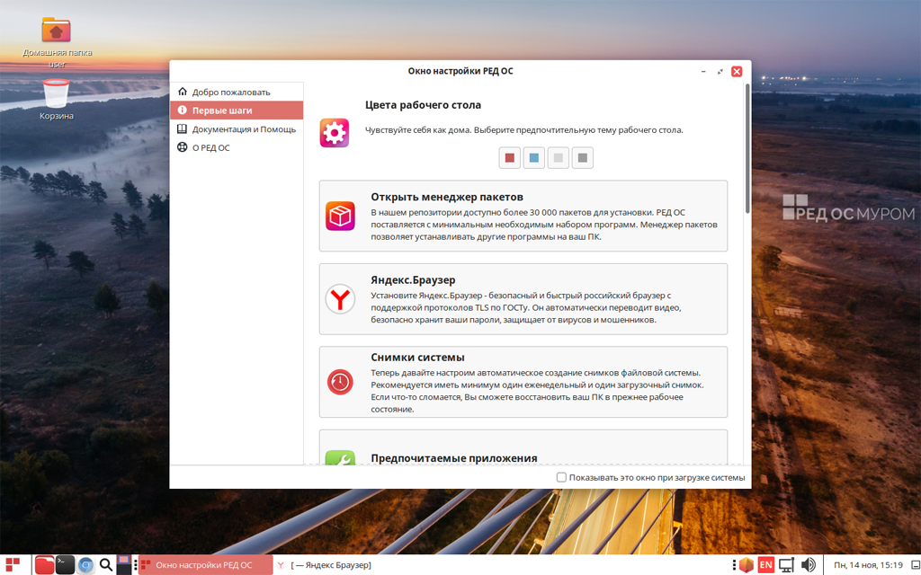
Основные версии операционной системы:
Рабочая станция
Сервер
Ред виртуализация
Ред АДМ

